Slide 1

Website Giới thiệu SamSung Galaxy Note8
Nhóm linux

Slide 2

Thành viên của nhóm
Nguyễn Xuân Hoà (Developer)
Trần Anh Tuấn (Developer)
Nguyễn Bình Sơn (Scrum master)
Trần Thị Vân (Product Owner)

Slide 3
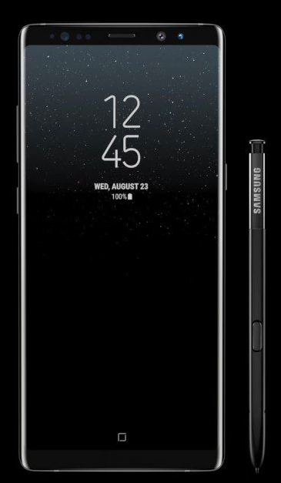
Mô tả về sản phẩm
Xây dựng website tĩnh giới thiệu SamSung GalaxyNote8
Gồm trang chủ, trang phone+, trang camera, trang spec

Slide 4
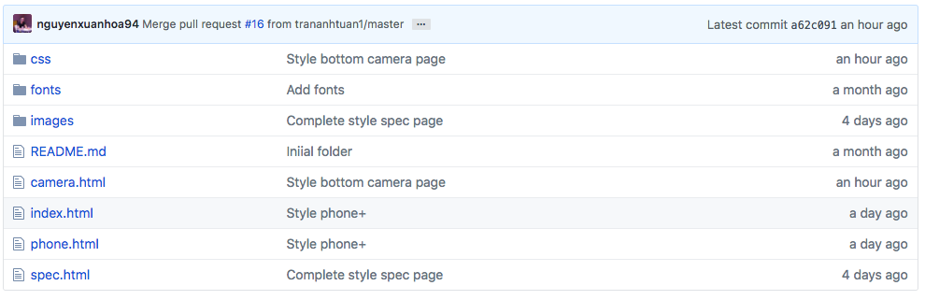
Kết quả đạt được
Hoàn thành các chức năng chính của sản phẩm gồm
* Trang chủ (https://nguyenxuanhoa94.github.io/samsung-s8/)
* Trang camera (https://nguyenxuanhoa94.github.io/samsung-s8/camera.html)
* Trang spec (https://nguyenxuanhoa94.github.io/samsung-s8/spec.html)
* Trang phone+ (https://nguyenxuanhoa94.github.io/samsung-s8/phone.html)

Slide 5

Khó khăn gặp phải
Tốc độ làm chậm do chưa biết HTML, CSS
Chưa biết cách học nhanh một công nghệ mới
Chưa biết cách giao tiếp với nhóm để đưa ra giải pháp giải quyết vấn đề.
Chưa biết cách chỉ cho đồng đội.

Slide 6

Bài học
Nâng cao khả năng giao tiếp, làm việc nhóm.
Cần có kiến thức nền tảng về công nghệ mình làm cho dự án.
Sử dụng Git để làm việc nhóm hiệu quả hơn.
Học được HTML, CSS.
Áp dụng được Scrum để làm việc nhóm.

Slide 7

Hướng phát triển tiếp theo
Responsive để website xem được trên điện thoại.
Học backend để xây đựng được 1 website động, người dùng có thể tự sửa được nội dung.
Áp dụng testing vào sản phẩm để đảm bảo chất lượng sản phẩm.

Slide 8


